Slide 1
预测分析表构造预习要点
核心是计算FIRST和FOLLOW
FIRST：先计算单个符号，其中NT根据其产生式计算，再计算每个候选式
候选式FIRST集包含哪些T（注意是T， ε不是），这个候选式就填在分析表哪些列
FOLLOW：句型体现的T与NT的跟随关系，只对NT计算，看其在右侧的产生式
FOLLOW集包含哪些T， ε产生式就填在分析表哪些列

Slide 2


4.4.5 FIRST和FOLLOW
如何构造预测分析表？
计算FIRST和FOLLOW函数
应用构造算法
FIRST？
FIRST(α)：α∈(T ∪ NT)*
所有α可推导出的符号串的开头终结符的集合
α⇒ε⎝ε∈FIRST(α)
*

Slide 3
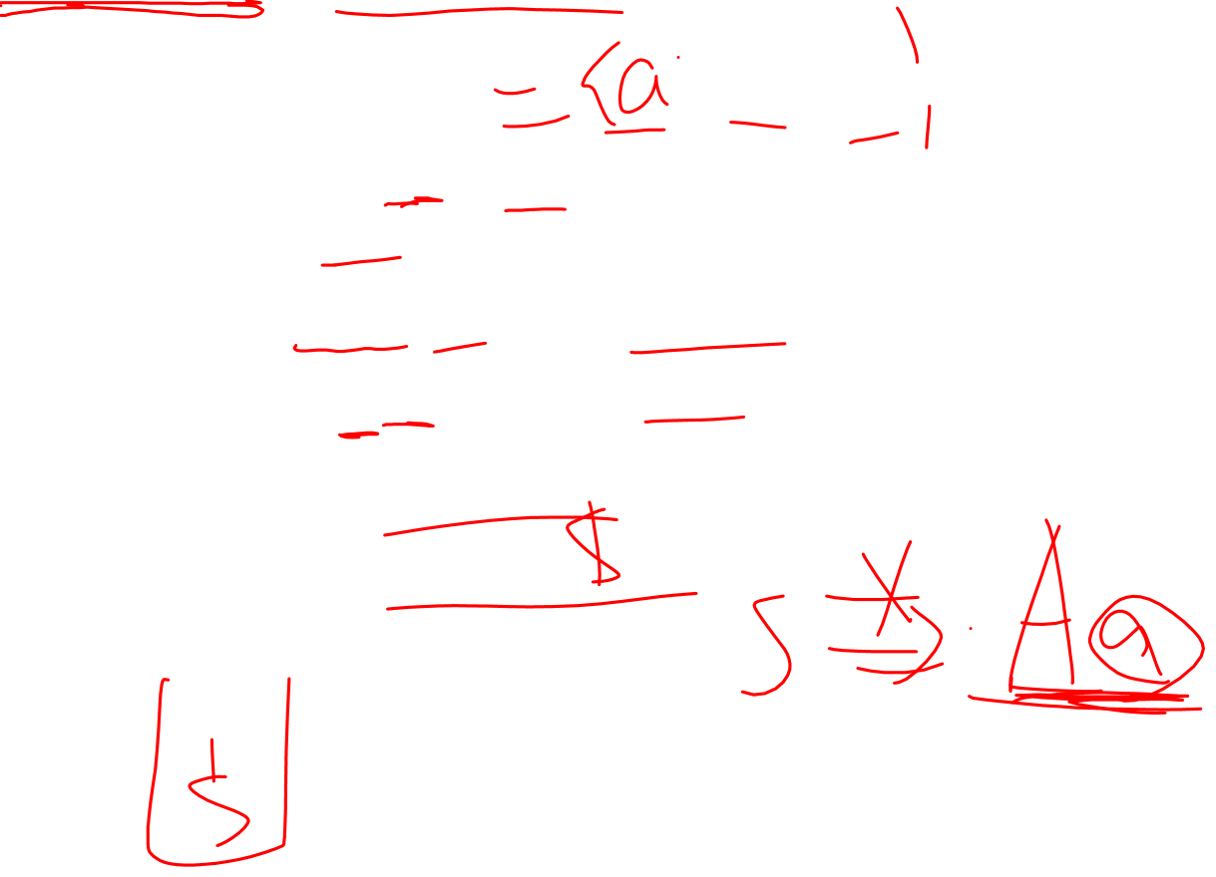
FIRST和FOLLOW
FOLLOW？
FOLLOW(A)：A∈NT
所有句型中紧接A之后的终结符的集合
S⇒αAaβ➔a∈FOLLOW(A)
S⇒αA➔$∈FOLLOW(A)
*
*

Slide 4
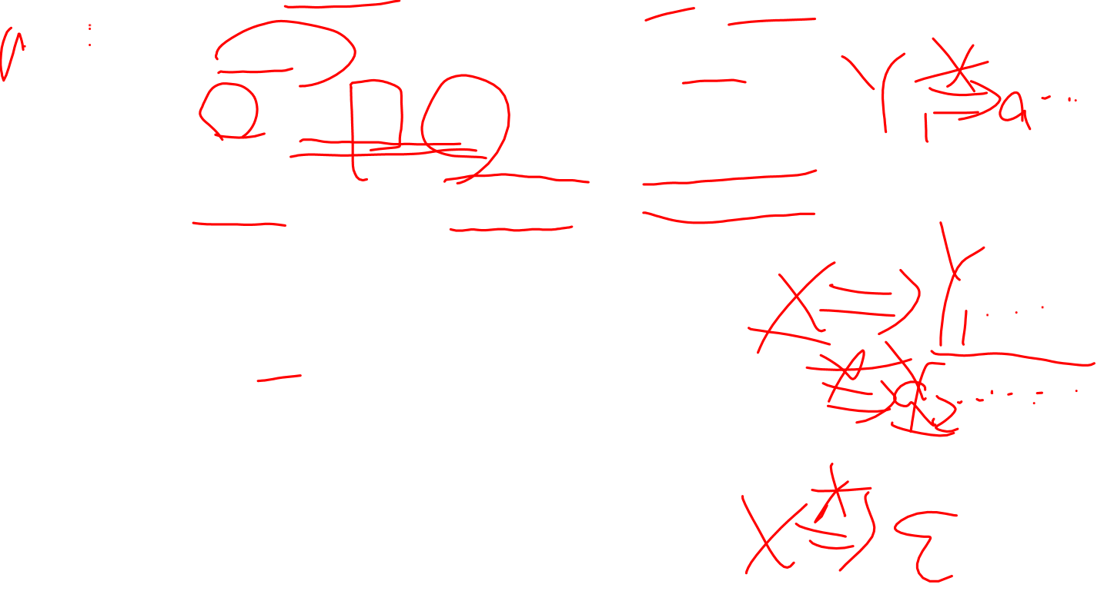
计算单个符号的FIRST函数
若X是终结符，则FIRST(X)={X}
若X→ε，则将ε加入FIRST(X)
若X→Y₁Y₂…Y_{k}，则 FIRST(Y₁)加入FIRST(X) 若Y₁⇒ε FIRST(Y₂)加入FIRST(X) 若Y₂⇒ ε FIRST(Y₃)加入FIRST(X) … 若Y_{k-1}⇒ ε FIRST(Y_{k})加入FIRST(X) 若Y_{k}⇒ ε ε加入FIRST(X) NOTE: 一旦Y_{i} ⇒ ε ，即停止
重复1－3，直至所有符号的FIRST集都不再变化
*
*
*
*
*

Slide 5

计算符号串的FIRST函数
FIRST(X₁ X₂ … X_{n} ) = FIRST (X₁) “+”
FIRST(X₂) if ε is in FIRST(X₁) “+”
FIRST(X₃) if ε is in FIRST(X₂) “+”
…
FIRST(X_{n}) if ε is in FIRST(X_{n-1})
注意：仅当对所有i，ε∈FIRST(X_{i})，才将ε加入FIRST(X₁ X₂ … X_{n})

Slide 6
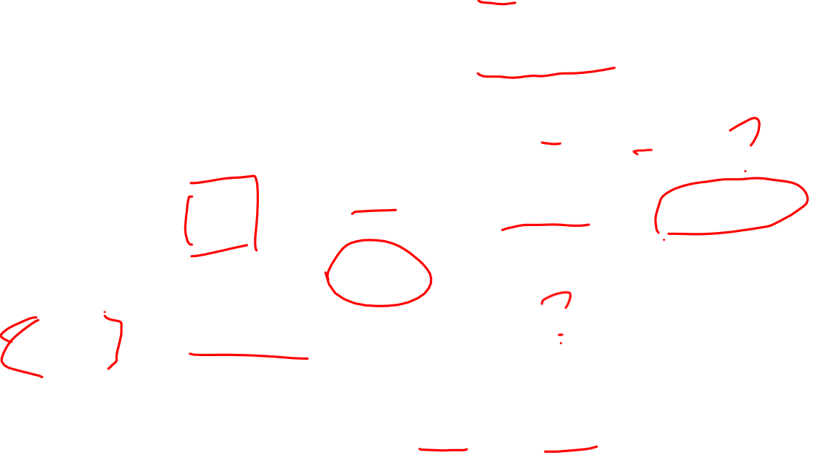
例4.17
Computing First for:
E → TE’ E’ → + TE’ | ε
T → FT’ T’ → * FT’ | ε
F → ( E ) | id
First(TE’)
First(T) “+” First(E’)
First(E)
*
Not First(E’) since T ⇒ ε
First(T)
First(F) “+” First(T’)
First(F)
*
Not First(T’) since F ⇒ ε
First((E)) “+” First(id)
“(“ and “id”

Slide 7
例4.17 最终结果
Overall: First(E) = { ( , id } = First(F)
First(E’) = { + , ε } First(T’) = { * , ε }
First(T) = First(F) = { ( , id }

Slide 8

预习作业——计算FIRST集
对下面文法
S → i E t SS’ | a
S’ → eS | ε
E → b
计算非终结符的FIRST集

Slide 9
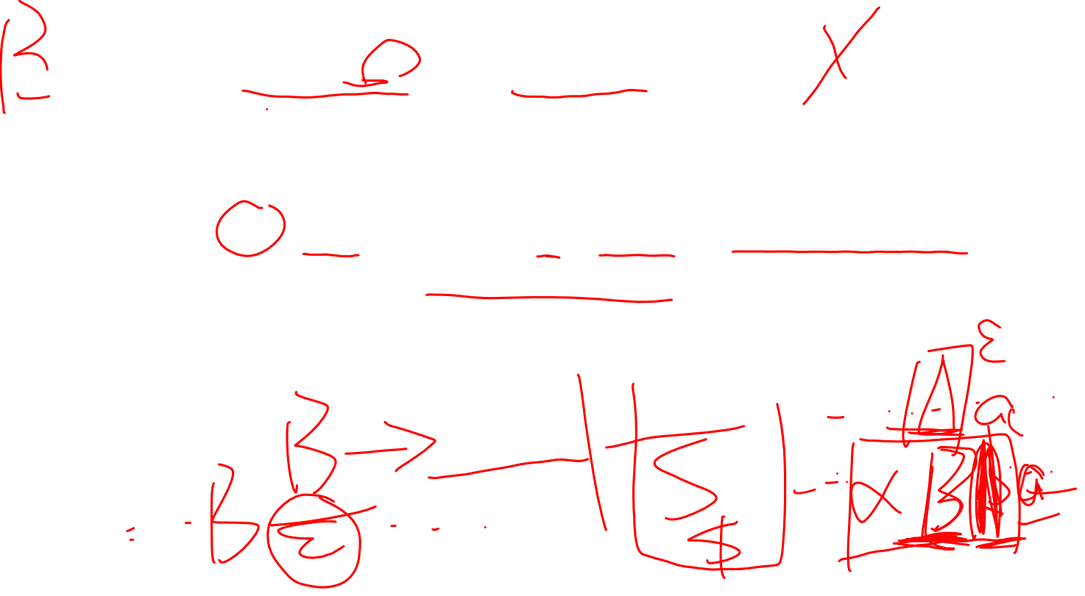
计算FOLLOW(A)——非终结符
$加入FOLLOW(S)，S为开始符号，$为输入串结束标记
若A→ αBβ，则FIRST(β)中符号除ε外，均加入FOLLOW(B) 因为：若有β⇒aγ，显然会有S⇒δαBaγη
若A→αB或A→αBβ且β⇒ε，FOLLOW(A)中所有符号加入FOLLOW(B) 因为：若有S⇒γAaη，则有S⇒γαBaη
*
*
*
*
*

Slide 10
二次扫描算法计算FOLLOW
对所有非终结符X，FOLLOW(X)置为空集。FOLLOW(S)={$}，S为开始符号
重复下面步骤，直至所有FOLLOW集都不再变化
for 所有产生式X → X₁ X₂ … X_{m} for j = 1 to m if X_{j}为非终结符，则Follow(X_{j})=Follow(X_{j})∪(First(X_{j+1},…,X_{m})-{ε}); 若ε∈First(X_{j+1},…,X_{m})或X_{j+1},…,X_{m}= ε ，则 Follow(X_{j})=Follow(X_{j})∪Follow(X);

Slide 11

例4.17
Compute Follow for:
E → TE’ E’ → + TE’ | ε T → FT’ T’ → * FT’ | ε F → ( E ) | id
FIRST
E ( id
E’ ε +
T ( id
T’ ε *
F ( id
FOLLOW
E $ )
E’ $ )
T + $ )
T’ + $ )
F + * $ )

Slide 12
预习作业——计算FOLLOW集
对文法计算FOLLOW集
S → i E t SS’ | a
S’ → eS | ε
E → b

Slide 13
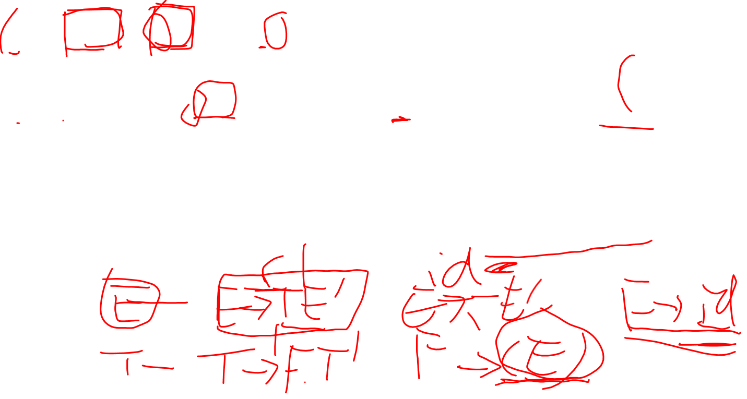
FIRST与预测分析
Consider the following derivation:
First(E) = { ( , id }
id,( ∈ First(T), First(F)
What’s First for each non-terminal ?
E ⇒ TE’ ⇒ FT’E’ ⇒ ( E ) T’E’ ⇒
＝
( TE’ ) T’E’ ⇒ ( FT’E’ ) T’E’ ⇒ ( id T’E’ ) T’E’ ⇒
＝
( id E’ ) T’E’ ⇒ ( id ) T’E’ ⇒ ( id ) * FT’E’ ⇒
( id ) * id T’E’ ⇒ ( id ) * id E’ ⇒ ( id ) * id + TE’ ⇒
*
( id ) * id + FT’E’ ⇒ ( id ) * id +id T’E’ ⇒ ( id ) * id + id$

Slide 14

FOLLOW与预测分析
Consider the following derivation:
Follow(E) = { ) , $ }
What’s Follow for each non-terminal ?
E ⇒ TE’ ⇒ FT’E’ ⇒ ( E ) T’E’ ⇒
( TE’ ) T’E’ ⇒ ( FT’E’ ) T’E’ ⇒ ( id T’E’ ) T’E’ ⇒
( id E’ ) T’E’ ⇒ ( id ) T’E’ ⇒ ( id ) * FT’E’ ⇒
( id ) * id T’E’ ⇒ ( id ) * id E’ ⇒ ( id ) * id + TE’ ⇒
＝
*
( id ) * id + FT’E’ ⇒ ( id ) * id +id T’E’ ⇒ ( id ) * id + id$

Slide 15
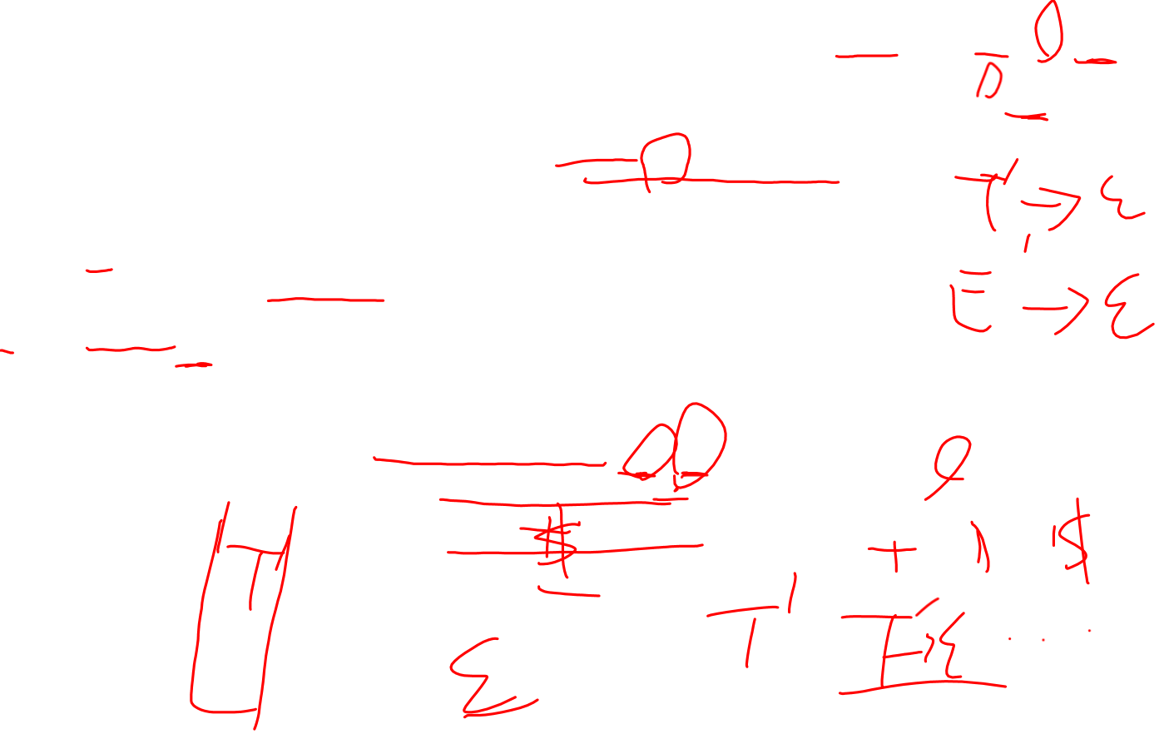
FOLLOW与预测分析
Consider the following derivation:
Follow(T’) = { + , $, ) } Follow(E’) = { $, ) }
What’s Follow for each non-terminal ?
E ⇒ TE’ ⇒ FT’E’ ⇒ ( E ) T’E’ ⇒
( TE’ ) T’E’ ⇒ ( FT’E’ ) T’E’ ⇒ ( id T’E’ ) T’E’ ⇒
( id E’ ) T’E’ ⇒ ( id ) T’E’ ⇒ ( id ) * FT’E’ ⇒
( id ) * id T’E’ ⇒ ( id ) * id E’ ⇒ ( id ) * id + TE’ ⇒
T’ → ε
*
( id ) * id + FT’E’ ⇒ ( id ) * id +id T’E’ ⇒ ( id ) * id + id$
E’ → ε

Slide 16

FIRST&FOLLOW与预测分析
M - Table
Consider the following derivation:
What are implications ? ( id ) * id + id$ (input)
1. E → TE’ and ( in First(TE’)
2. T→FT’ and ( in First(FT’)
3. F →(E) and ( in First(‘(E)’)
4. E’ →ε and ) in Follow(E’)
5. Since $ in Follow(T’), T’→ ε
6. Since $ in Follow(E’), E’→ ε
E ⇒ TE’ ⇒ FT’E’ ⇒ ( E ) T’E’ ⇒
1. M [ E, ( ]
2. M [ T, ( ]
3. M [ F, ( ]
( TE’ ) T’E’ ⇒ ( FT’E’ ) T’E’ ⇒ ( id T’E’ ) T’E’ ⇒
( id E’ ) T’E’ ⇒ ( id ) T’E’ ⇒ ( id ) * FT’E’ ⇒
4. M [ E’, ) ]
( id ) * id T’E’ ⇒ ( id ) * id E’ ⇒ ( id ) * id + TE’ ⇒
*
( id ) * id + FT’E’ ⇒ ( id ) * id + id T’E’ ⇒ ( id ) * id + id$
5. M [ T’, $ ]
6. M [ E’, $ ]

Slide 17
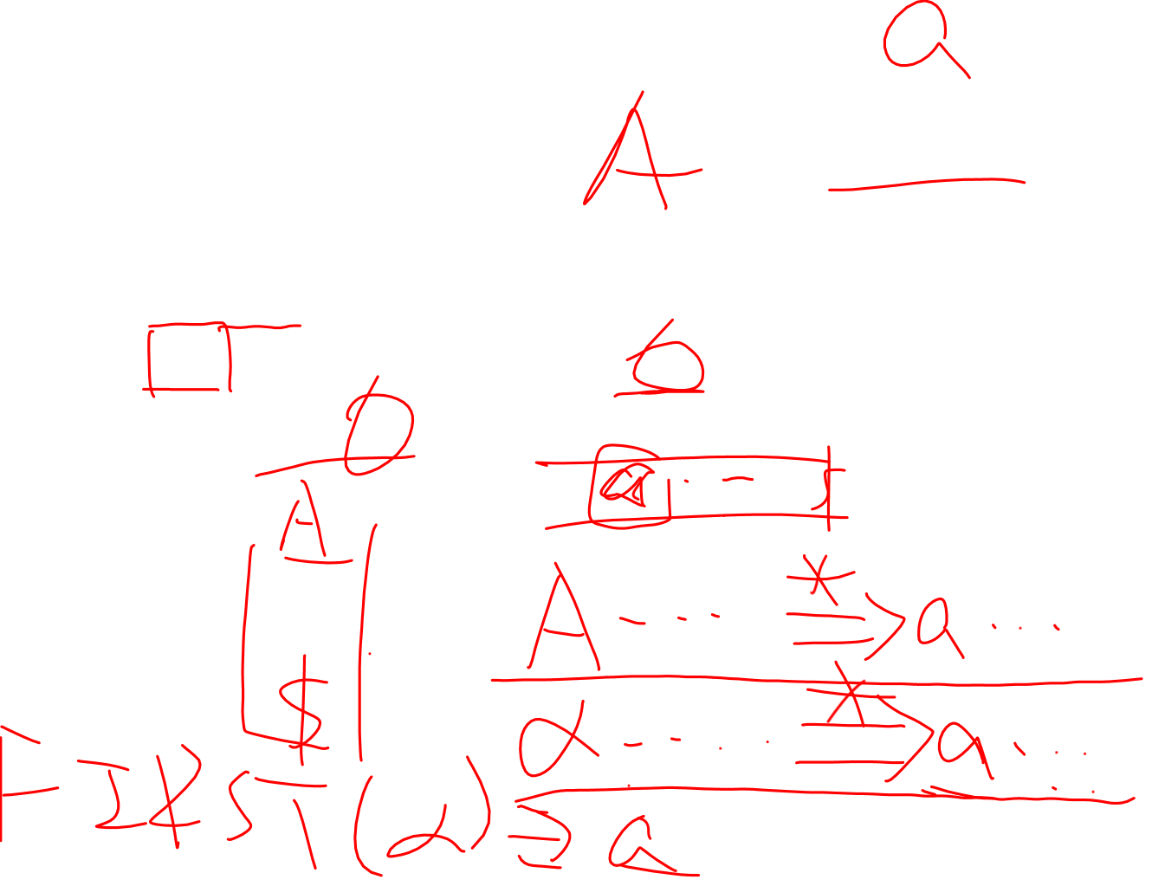
FIRST&FOLLOW的作用
FIRST
表示NT（栈）和T（输入流）的关系
若A→α，且a∈FIRST(α) 当A在栈顶，输入符号为a ➔选择A→α进行推导——用α替换A

Slide 18
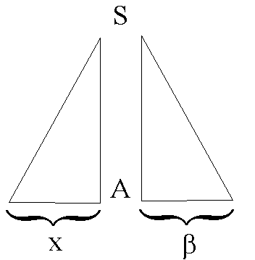

FIRST作用（续）
栈 输入缓冲区 $βA ay$
句型：xAβ 输入：xay
期待：Aβ ⇒ αy ⇒ ay
即：想把A变成a…
必然需要α的FIRST集合包含a
*

Slide 19
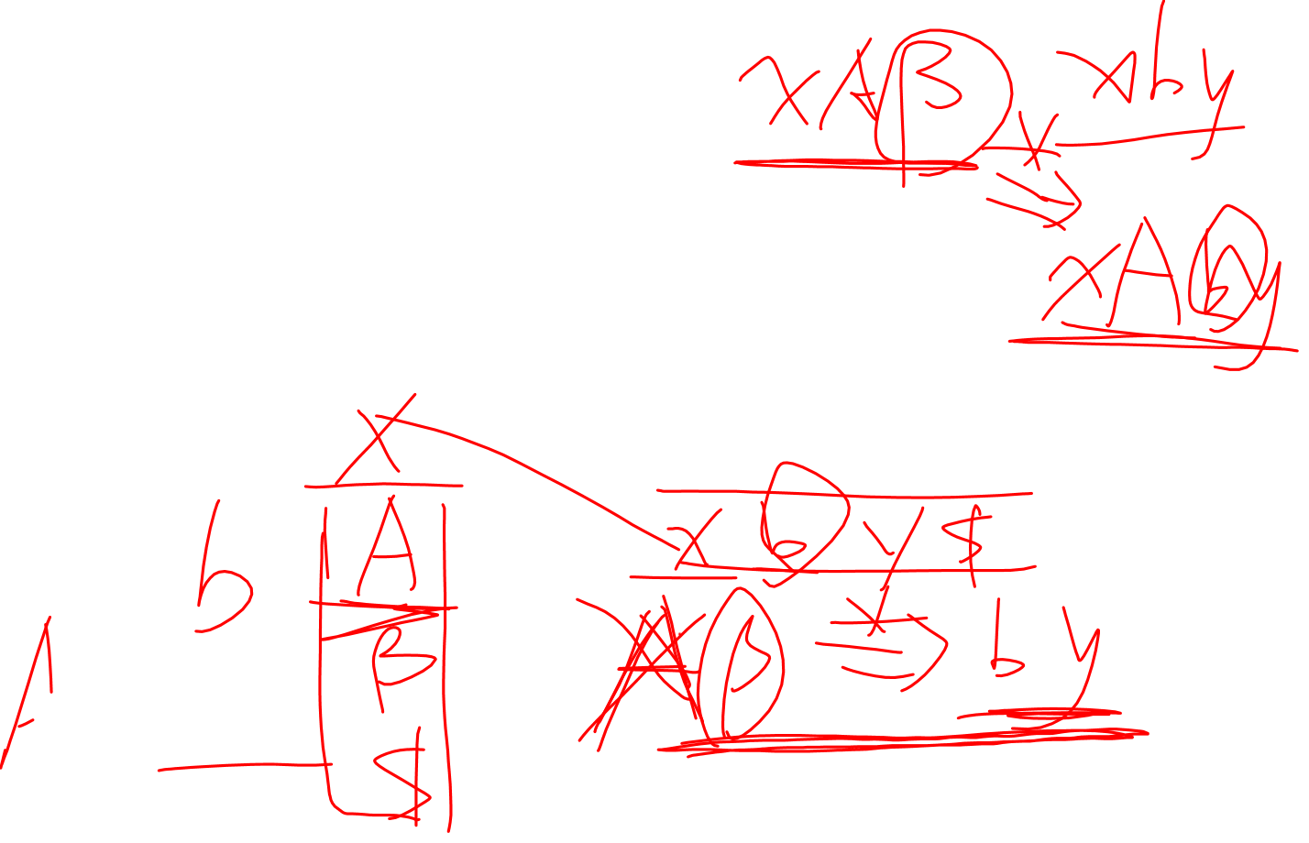
FOLLOW的作用
FOLLOW
处理FIRST的冲突
当α=ε或α⇒ ε ，且当前输入符号b∈FOLLOW(A) ➔ 选择A→α
α最终展开为ε ，b仍为当前符号——“紧接着A的符号”。
*

Slide 20
FOLLOW的作用（续）
栈 输入缓冲区 $βA by$
句型：xAβ 输入：xby
A扩展为ε，即期待：β ⇒ by
即：想把A消去，用β变成b…
存在句型：xAby——FOLLOW
*

Slide 21
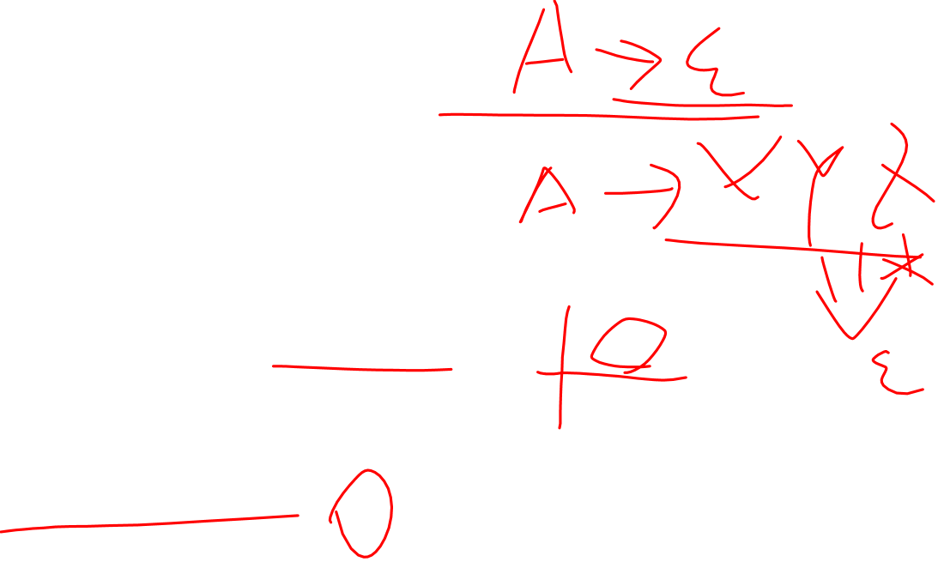
4.4.6 预测分析表的构造
算法4.4
输入：CFG G
输出：预测分析表M
方法：
对每个产生式A→α，重复做2、3
对所有的终结符a∈FIRST(α)，将A→α加入M[A, a]
若ε ∈FIRST(α)：对所有终结符b∈FOLLOW(A)，将A→α加入M[A, b]； 若$∈FOLLOW(A)，将A→α加入M[A, $]
所有未定义的表项设置为错误

Slide 22

例4.18
E → TE’ E’ → + TE’ | ε
First(E,F,T) = { (, id }
First(E’) = { +, ε }
First(T’) = { *, ε }
Follow(E,E’) = { ), $}
Follow(F) = { *, +, ), $ }
Follow(T,T’) = { +, ) , $}
T → FT’ T’ → * FT’ | ε
F → ( E ) | id
Expression Example: E → TE’ : First(TE’) = First(T) = { (, id }
M[E, ( ] : E → TE’
M[E, id ] : E → TE’
(规则 2) E’ → +TE’ : First(+TE’) = + : M[E’, +] : E’ → +TE’
(规则 3) E’ → ε : ε in First(ε ) T’ → ε : ε in First(ε )
规则2
M[E’, )] : E’ → ε (3.1) M[T’, +] : T’ → ε (3.1)
M[E’, $] : E’ → ε (3.2) M[T’, )] : T’ → ε (3.1)
), $ ∈Follow(E’) M[T’, $] : T’ → ε (3.2)

Slide 23

预习作业——构造预测分析表
S → i E t SS’ | a
S’ → eS | ε
E → b
First(S) = {}
First(S’) = {}
First(E) = {}
Follow(S) = {}
Follow(S’) = {}
Follow(E) = {}
Non-terminal
INPUT SYMBOL
a
b
e
i
t
$
S
S’
E

